Slide 1
HARHAT
Paula silvo ja olivia antinniemi

Slide 2
MITEN SYNTYVÄT
Havaintoharhaksi eli illuusioksi kutsutaan ulkoisesta ärsykkeen havaitsemista väärin
Voivat johtua aistin toimintakyvyn rajoittuneisuudesta tai havaintokonstanssien aiheuttamasta väärästä tulkinnasta
Myös sisäiset mallit vaikuttavat havaitsemiseen
Voimakas sisäinen malli voi johtaa vääriin tulkintoihin ja odotuksiin havainnon kohteesta
Sisäisen mallin takia joitakin vääriä havaintoja on myös vaikea muuttaa
Hallusinaatiot ovat ilman ulkoista ärsykettä syntyneitä näköharhoja

Slide 3
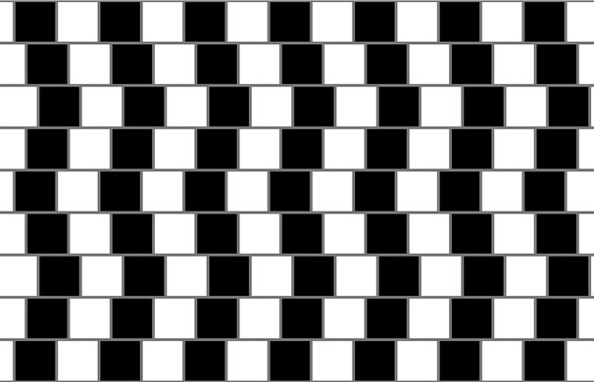
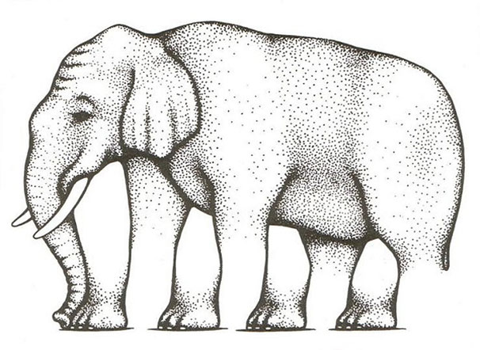
Optiset illuusiot
KAHVILAN SEINÄ -ILLUUSIO: vaakaviivat ovat oikeasti suoria, mutta vaikuttavat vinoilta
aivot tulkitsevat silmistä tulevan informaation väärin tai tavalla, joka saa nähtävän asian vaikuttamaan mahdottomalta tai absurdiltA
Illuusiot perustuvat aivojen tapaan käsitellä havaintoja tiettyjen mallien ja oletusten mukaan
Näköharhat johtuvat usein myös näköaistin rajoittuneisuudesta
Koska nämä havaitsemistavat ovat tiedostamattomia, virheellistä havaintoa on yleensä vaikea korjata
Illuusiot voivat myös hyödyntää erilaisia hahmolakeja
Optiset illuusiot voidaan jakaa eri lajeihin niiden aiheuttaman harhan mukaan
MM. KONTRAStiharhat, taipumisharhat
Opitisia harhat ovat ylitsepääsemättömiä. Eli niitä ei voi nähdä oikein, vaikka yrittäisikin

Slide 4
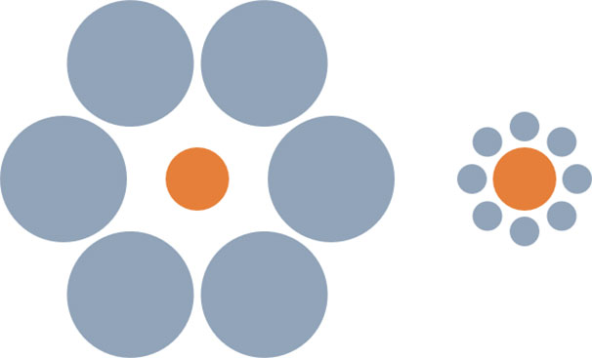
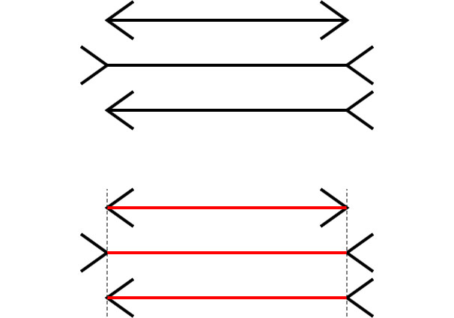
Koon illuusio ja arviontiharhat
Arviointiharhoissa kuvioiden suhde toisiinsa arvioidaan väärin, jolloin kuvion koko tai suunta voi vääristyä
Ebbinghausin harha: oranssit ympyrät näyttävät eri kokoisilta, vaikka ovat todellisuudessa täsmälleen saman kokoisia. Aivot suhteuttavat oranssin ympyrän koon ympärillä olevien ympyröiden kokoon jolloin oranssi ympyrä näyttää joko suuremmalta tai pienemmältä.
Janat näyttävän olevan eri mittaisia, vaikka todellisuudessa näin ei ole. Janojen päissä olevat vinot viivat saavat janat näyttämään eri pituisilta

Slide 5
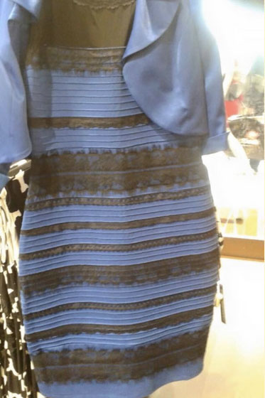
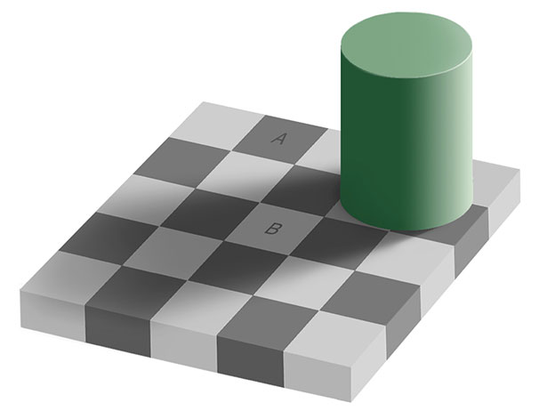
Värien ja kontrastien harhat
Värien illuusiot perustuvat yleensä oletukseen millaisessa ympäristössä nähdyn värin oletetaan olevan
Ympäröivä valaistus ja varjot vaikuttavat millaisina värit havaitaan
Myös värien suhteet toisiinsa muuttuvat oletetun ympäristön mukaan
Mekon voi nähdä joko valko-kultaisena tai sini-mustana. Oletus ympäröivästä valaistuksesta muuttaa sitä, miten aivot kompensoivat silmien havaintoa mekon värityksestä. Faktana: mekko on sini-musta
Ruudut A ja B ovat saman värisiä, mutta oletus lieriön varjon vaikutuksesta värin sävyyn tuottaa harhan ruutujen sävyeroista

Slide 6
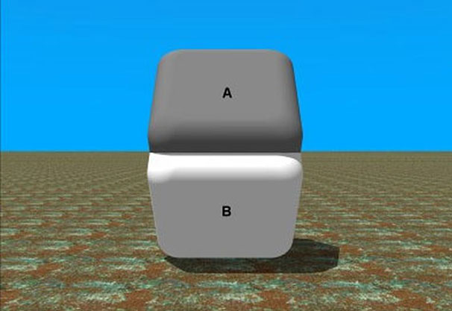

Lisää kontrasti-illuusioita
Esineen pinnat ovat saman värisiä, mutta pintojen välinen varjostus saa ne vaikuttamaan eri sävyisiltä (illuusio katoaa, jos keskikohdan peittää)
Palkki on todellisuudessa yksivärinen, mutta taustan liukuväri aiheuttaa palkkiin sävyeroja

Slide 7
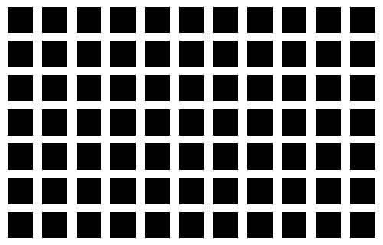
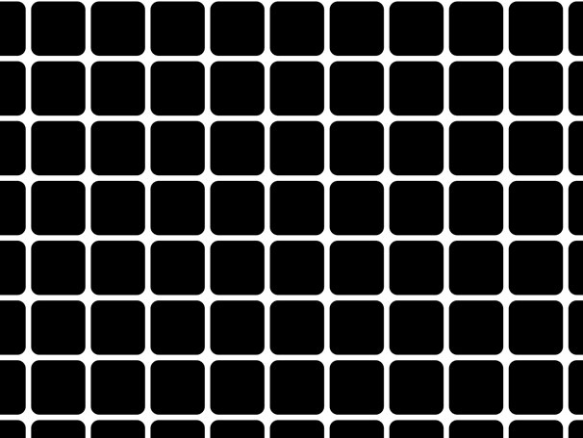
Tuikkivat harhat
Illuusioissa kuvion ja taustan välinen kontrasti aiheuttaa kuvion tuikkimisen, kun katsetta liikutellaan kuvan pinnalla

Slide 8
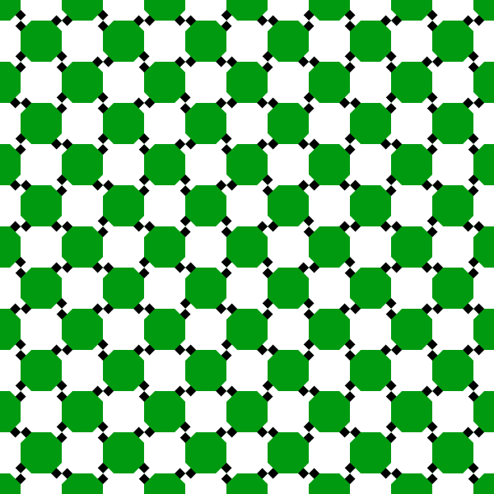
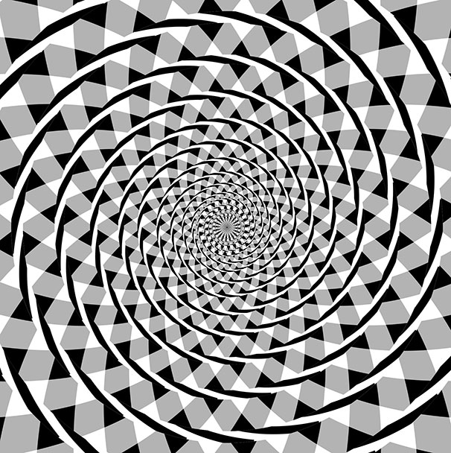
taipumisharhat
Illuusiossa kuvion viivat tai ympyrät näyttävät vääristyvän tai taipuvan
Kuvion spiraalit ovat oikeasti ympyröitä, mutta taustan kuviointi tekee niistä vaikeasti hahmotettavia
Molemmissa kuvioissa vaakasuuntaiset linjat ovat todellisuudessa suoria. Harhan aiheuttaa linjojen välinen kuviointi

Slide 9
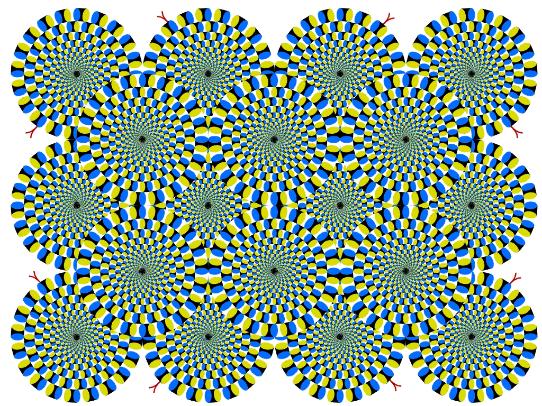
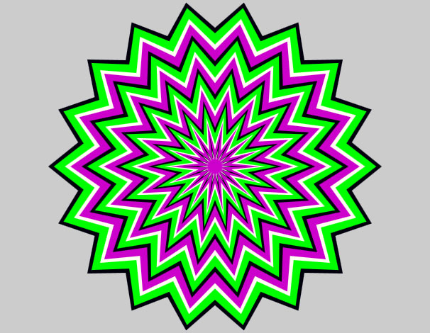
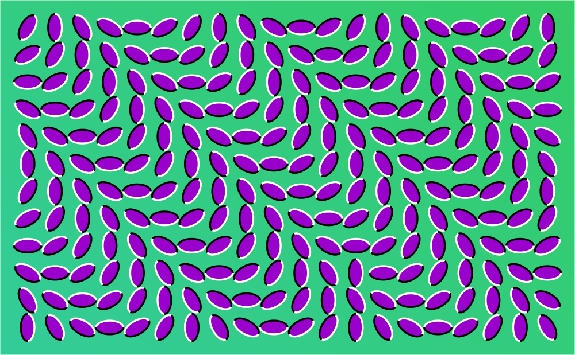
Liikkeen illuusiot
Kuvio tai kuva näyttää liikkuvan kun katsetta liikuttelee
Illuusio luodaan erilaisilla kuvioinneilla, väreillä ja kontrasteilla

Slide 10
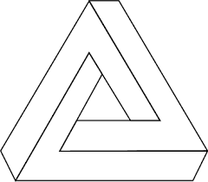
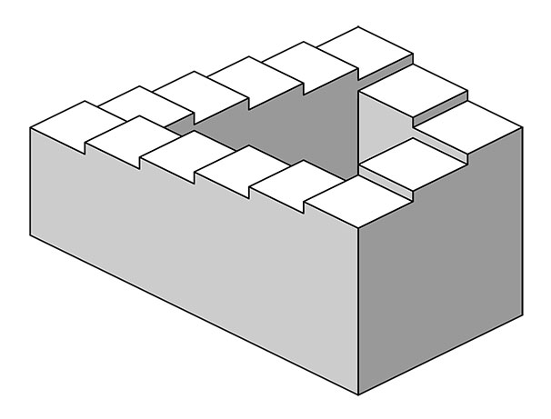
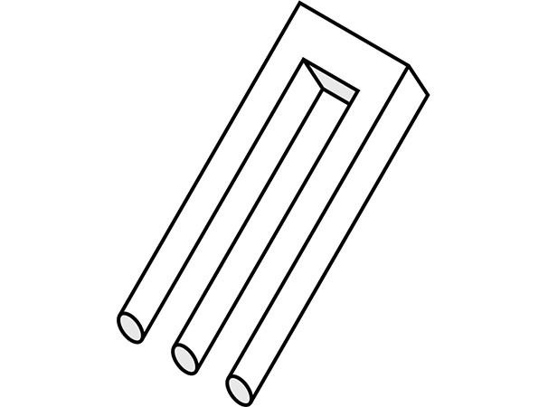
Mahdottomat kuviot
Kolmiulotteisia kuvioita, jotka ensin vaikuttavat tavallisilta, mutta eivät oikeasti voisi olla olemassa
Penrosen kolmio
Penrosen mahdottomat portaat
Paholaisen äänirauta

Slide 11

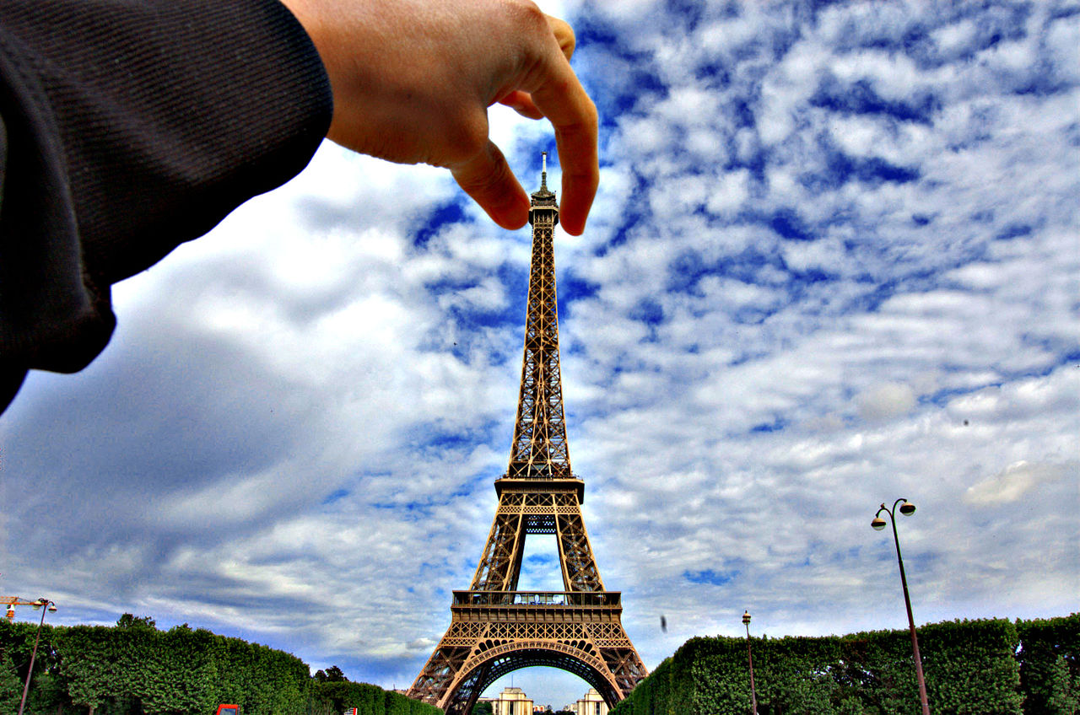

Havaintokonstanssien ja hahmolakien aiheuttamia harhoja
Harhat syntyvät, kun kohteen ominaisuuksien oletetaan pysyvän muuttumattomina kontekstin suhteen
Hahmolakien avulla erotetaan kohde taustastaan ja hahmotetaan mahdollinen kuvio tai muoto
KANIZAN KOLMIO: perustuu sulkeutuneisuuden lakiin, jossa viivojen melkein rajaama alue täydentyy mielessä rajatuksi
Näkökulmaharhoissa mieli olettaa esineen tai asian ominaisuuksien pysyvän vakioina ympäristön suhteen, jolloin voi syntyä virhekäsityksiä. Esim.
Hahmolakien avulla kuvasta voidaan hahmottaa joko kahdet kasvot tai vaasi
amesin huone

Slide 12
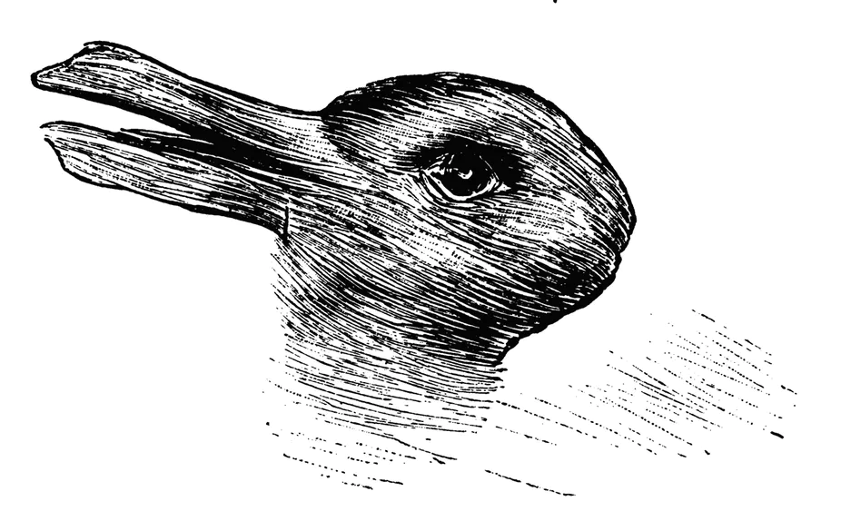
Sisäisten mallien aiheuttamat harhat
Sisäiset mallit ohjaavat havainnointiamme ja muodostamme niiden avulla oletuksia kohteiden ominaisuuksia
Sisäiset mallit ovat yksilöllisiä, jolloin samassa esim. Abstraktissa kuviossa yksilöt voivat nähdä eri asioita
Yleensä nähdään ensin se kuvio tai hahmo, jonka sisäinen malli viriää helpoiten
Virheoletukset luovat erilaisia harhoja
Monitulkintaisissa kuvissa voidaan nähdä monta eri hahmoa näkökulmasta ja tulkinnasta riippuen
Tulkinnan näkökulma pohjautuu myös sisäisiin malleihin
Ankka vai jänis?

Slide 13
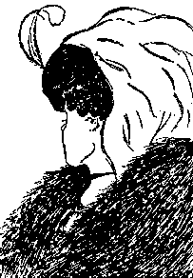
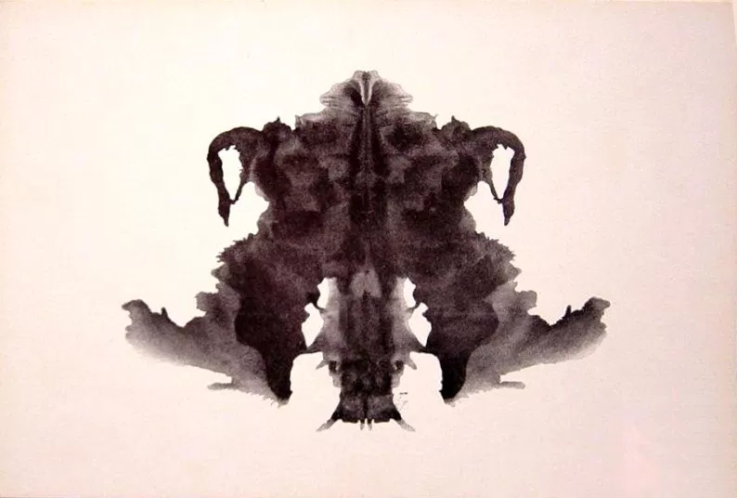
Monitulkintaisissa kuvissa voi nähdä useamman erilaisen kuvan näkökulmasta riippuen. Ensimmäistä muodostunutta havaintoa on kuitenkin vaikeaa muuttaa, sillä havainto on tällöin jo vakiintunut
Mustetahratestit perustuvat myös sisäisiin malleihin; ne ohjaavat, minkä hahmon näemme kuviossa. Testejä käytetään psykologisissa tutkimuksissa, joissa tutkitaan henkilön persoonallisuutta. Persoonallisuus vaikuttaa miten kuvioihin reagoi.
Kuvassa voi nähdä kahdet kasvot: vanhan tai nuoren naisen. Sisäinen malli ja oletukset ihmiskasvojen yleisistä piirteistä ohjaa, sitä kummat kasvot havaitsemme ensin
Myös tanssijan pyörimissuunnan voi tulkita eri tavoin: pyörivän tanssijan illuusio Tanssijan suunta riippuu siitä, kumpi aivopuolisko tiedon käsittelee

Slide 14
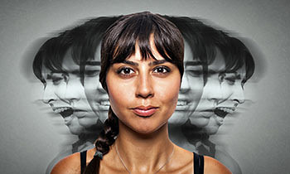
skitsofrenia
PARANOIDINEN SKITSOFRENIA: OIREITA ESIM. VAINOAMISHARHAT JA KUULOHARHAT N. 80% POTILAISTA KOKEE KUULOHARHOJA OMINAISTA PERUSTEETTOMAT PELOT VAINOTUKSI TULEMISESTA MUISTUTTAA AMFETAMIINIPSYKOOSIA
Hyvin monimuotoinen psykoosisairaus, jonka oireet ovat myös yksilöllisiä
Aikaisemmin jakomielitauti
Oireet voivat olla mm. erilaisia harhoja
Aistiharhat, harhaluulot, hajanainen puhe, yms.
Tyypillisissä kuuloharhoissa henkilön kuulema puheääni kommentoi hänen tekemisiään ja voi esimerkiksi toistella hänen ajatuksiaan
Harhaluulot (deluusiot) ovat perusteettomia ja itsepäisiä uskomuksia, joihin henkilö luottaa

Slide 15
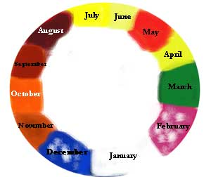
synestesia
Häiriötila, jossa eri aistit sekoittuvat toisiinsa
Värit voidaan esim. Maistaa tai musiikki nähdä väreinä
Syy:
aivojen hermoverkko ei ole karsiutunut normaalilla tavalla yksilönkehityksen aikana
Voi ilmetä myös sellaisten aistien alueella, jotka eivät henkilöllä normaalisti toimi
Esim. Sokea henkilö näkee kuulemiaan ääniä väreinä

Slide 16
amputaatio
Kehon ulokkeen poistaminen leikkauksella, tai sen irtoaminen vammautumalla
Yleisimmin sormi, varvas, käsi, tai jalka
Aavesärky
Jotkut amputaatiopotilaat kokeneet "haamukipua"
Tarkoittaa särkyä, joka koetaan tuntuvan puuttuvassa jäsenessä
Todellisuudessa kipu syntyy katkaisukohdan vaurioituneissa hermopesäkkeissä
Särky voi aiheuttaa vaikeuksia nukkumiseen
Mahdollisen Proteesin hieronta saattaa auttaa särkyyn
Muita tunteita saattaa olla esimerkiksi kutina

